Slide 1
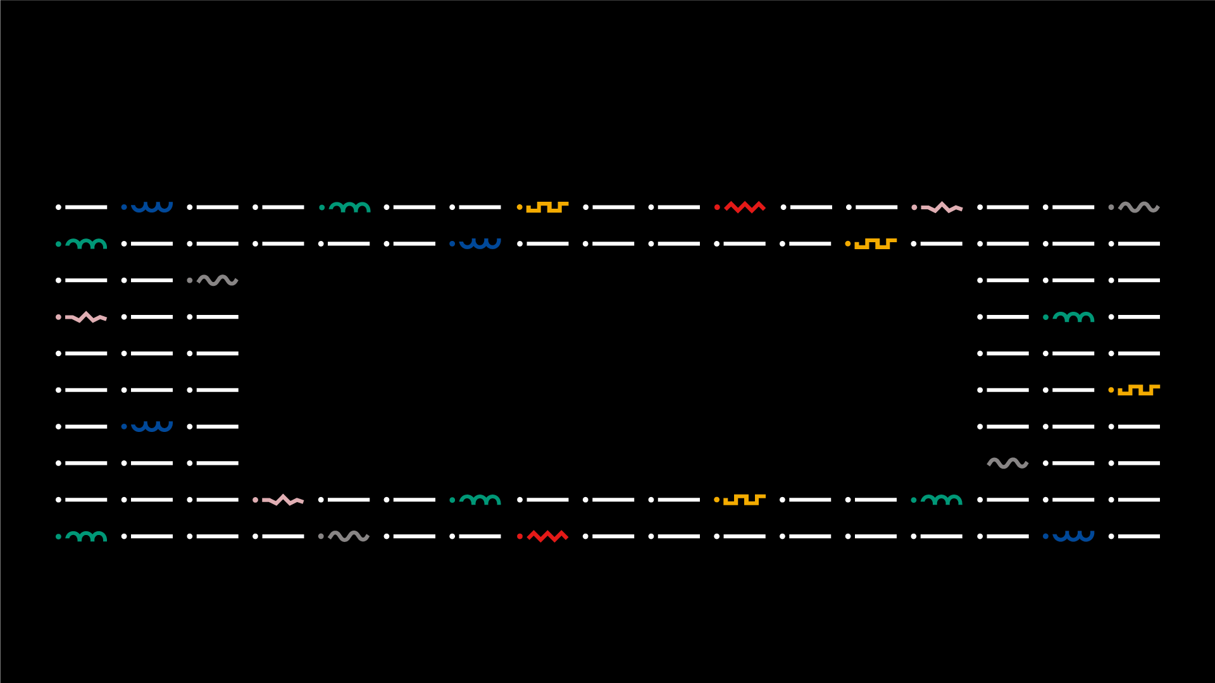

LICENCIATURA EM ENGENHARIA INFORMÁTICA
INTELIGÊNCIA ARTIFICIAL
~ Análise Estatística - Data Set ForestFire~
Usando Kaggle
28976 - Pedro Poças
p.pedro@ipvc.pt
Jorge Ribeiro e Luis Teófilo
jribeiro@estg.ipvc.pt
luisteofilo@estg.ipvc.pt
Licenciatura em Engenharia Informática | Escola Superior de Tecnologia e Gestão| Unidade Curricular: Inteligência Artificial| Ano Letivo 2023/2024

Slide 2


■ Objetivos
ENGENHARIA INFORMÁTICA
Data Science - Visualização de Dados
Os principais objetivos com este trabalho, são:
Análise estatística de atributos do dataSet: forestfires.csv
Utilização da linguagem de programação Python e a ferramenta Kaggle para a execução do código.
Exploração de várias bibliotecas, praa a análise das distribuições.
@2024, 28976 – Pedro Poças | Unidade Curricular: INTELIGÊNCIA ARTIFICIAL – Ano Letivo 2023/2024
- 2 -

Slide 3
■ Objetivos
ENGENHARIA INFORMÁTICA
Data Science - Visualização de Dados
Os principais objetivos com este trabalho, são:
Análise estatística de atributos do dataSet: forestfires.csv
Numero de elementos da amostra
Mínimo (min) – valor menor da amostra
Máximo (max) – valor maior da amostra
Moda – valor mais comum da amostra
Mediana – valor central da amostra
Média – valor esperado de cada atributo
1º/3º Quartil – 25% dos valores da amostra estão abaixo/acima deste valor
Desvio Padrão
Analisar a Distribuição Normal
Analisar Distribuição Binomial
Poisson – deveres utilizada em simulações de tempos
T-student – utilizada quando não se sabe qual o valor do desvio padrão da população original
Histogramas
HeatMap
Árvores de Decisão
Scatterplot Matrix
Regressão Linear e Regressão Logistica
Arvores de decisão
Redes neuronais artificiais
@2024, 28976 – Pedro Poças | Unidade Curricular: INTELIGÊNCIA ARTIFICIAL – Ano Letivo 2023/2024
- 3 -

Slide 4
■ 2. Linguagem de Programação Python
ENGENHARIA INFORMÁTICA
Python é uma linguagem de programação conhecida pela sua flexibilidade e alto nível de abstração. É muito utilizada na análise de dados, pois suporta uma vasta gama de bibliotecas e frameworks.
@2024, 28976 – Pedro Poças | Unidade Curricular: INTELIGÊNCIA ARTIFICIAL – Ano Letivo 2023/2024
- 4 -

Slide 5
■ 2. Notebook
ENGENHARIA INFORMÁTICA
Python é uma linguagem de programação conhecida pela sua flexibilidade e alto nível de abstração. É muito utilizada na análise de dados, pois suporta uma vasta gama de bibliotecas e frameworks.
@2024, 28976 – Pedro Poças | Unidade Curricular: INTELIGÊNCIA ARTIFICIAL – Ano Letivo 2023/2024
- 5 -

Slide 6
■ 2.Notebook
ENGENHARIA INFORMÁTICA
Data Science - Visualização de Dados
Variáveis Data Set
X - coordenada espacial do eixo x do mapa
Y - coordenada espacial do eixo y do mapa
month - mês do ano: “jan” a “dec”
day - dia da semana: "seg" a "sol“
FFMC - índice FFMC do sistema FWI
DMC - índice DMC do sistema FWI
DC - Índice DC do sistema FWI
ISI - Índice ISI do sistema FWI
temp - temperatura em graus Celsius
RH - umidade relativa em %
vento - velocidade do vento em km/h
chuva - chuva externa em mm/m2
área - a área queimada da floresta (em há)
@2024, 28976 – Pedro Poças | Unidade Curricular: INTELIGÊNCIA ARTIFICIAL – Ano Letivo 2023/2024
- 6 -

Slide 7
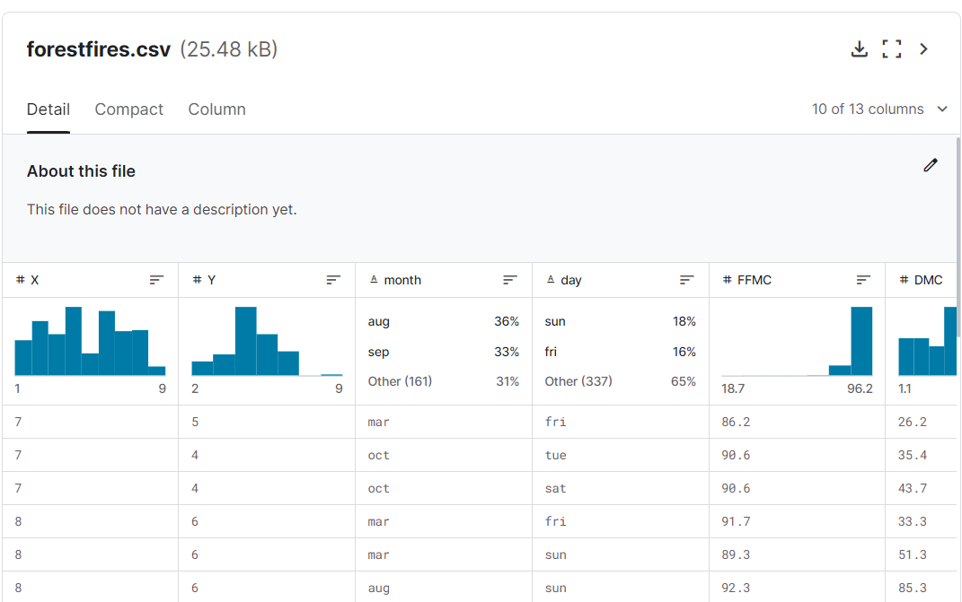
■ 2.Notebook
ENGENHARIA INFORMÁTICA
Data Science - Visualização de Dados
@2024, 28976 – Pedro Poças | Unidade Curricular: INTELIGÊNCIA ARTIFICIAL – Ano Letivo 2023/2024
- 7 -

Slide 8
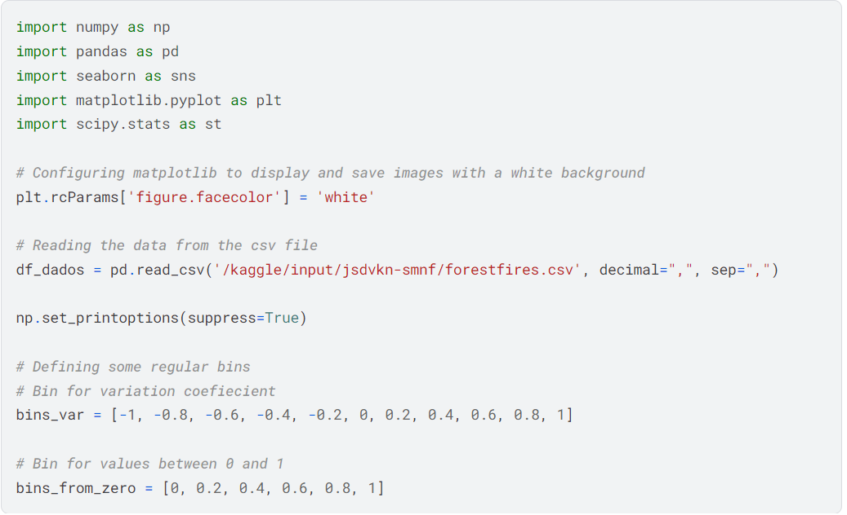
■ Código
ENGENHARIA INFORMÁTICA
Data Science - Visualização de Dados
@2024, 28976 – Pedro Poças | Unidade Curricular: INTELIGÊNCIA ARTIFICIAL – Ano Letivo 2023/2024
- 8 -

Slide 9
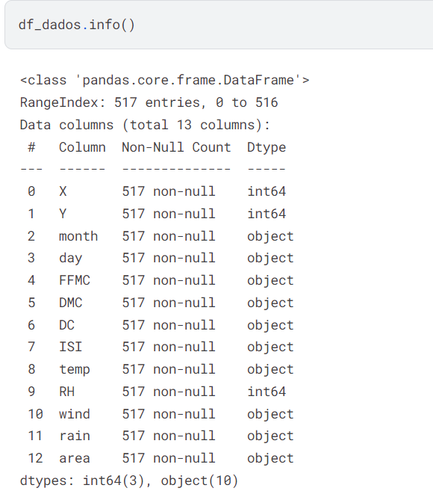
■ Código e Execução
ENGENHARIA INFORMÁTICA
Data Science - Visualização de Dados
Informação dos Dados Importados
@2024, 28976 – Pedro Poças | Unidade Curricular: INTELIGÊNCIA ARTIFICIAL – Ano Letivo 2023/2024
- 9 -

Slide 10
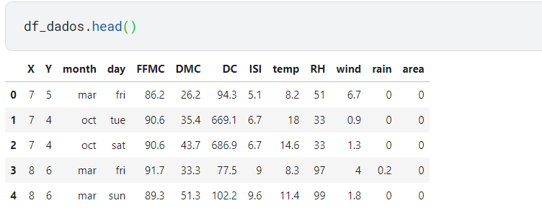
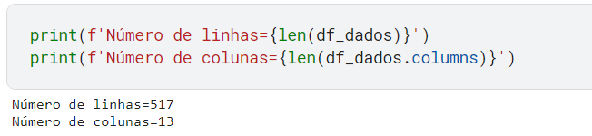
■ Código e Execução
ENGENHARIA INFORMÁTICA
Data Science - Visualização de Dados
Visualizar o DataSet
Visualizar n – numero de elementos da amostra
@2024, 28976 – Pedro Poças | Unidade Curricular: INTELIGÊNCIA ARTIFICIAL – Ano Letivo 2023/2024
- 10 -

Slide 11
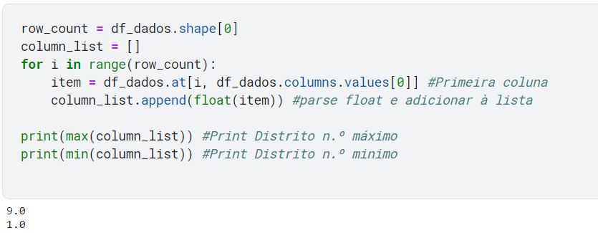
■ Código e Execução
ENGENHARIA INFORMÁTICA
Data Science - Visualização de Dados
Mínimo (min) – valor menor da amostra;
Máximo (max) – valor maior da amostra;
@2024, 28976 – Pedro Poças | Unidade Curricular: INTELIGÊNCIA ARTIFICIAL – Ano Letivo 2023/2024
- 11 -

Slide 12
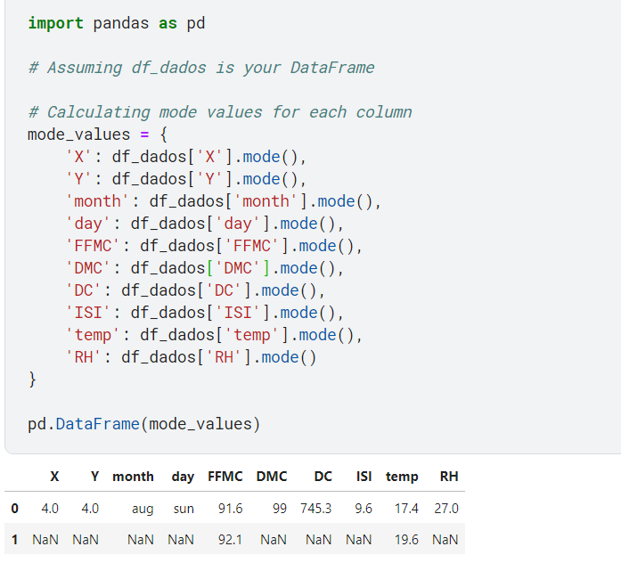
■ Código e Execução
ENGENHARIA INFORMÁTICA
Data Science - Visualização de Dados
Moda – valor mais comum da amostra;
@2024, 28976 – Pedro Poças | Unidade Curricular: INTELIGÊNCIA ARTIFICIAL – Ano Letivo 2023/2024
- 12 -

Slide 13
■ Código e Execução
ENGENHARIA INFORMÁTICA
Data Science - Visualização de Dados
Moda – valor mais comum da amostra;
X (Coordenada X):
Moda: 4.0
Interpretação: O valor 4.0 é a coordenada X que mais aparece no conjunto de dados.
Y (Coordenada Y):
Moda: 4.0
Interpretação: O valor 4.0 é a coordenada Y que mais aparece no conjunto de dados.
Month (Mês):
Moda: Agosto ('aug')
Interpretação: Agosto é o mês mais comum no conjunto de dados.
Day (Dia):
Moda: Domingo ('sun')
Interpretação: Domingo é o dia da semana mais comum no conjunto de dados.
FFMC (Código de Umidade de Combustível Fino):
Modas: 91.6, 92.1
Interpretação: Os valores 91.6 e 92.1 são os mais frequentes para FFMC, indicando um empate na frequência desses valores.
@2024, 28976 – Pedro Poças | Unidade Curricular: INTELIGÊNCIA ARTIFICIAL – Ano Letivo 2023/2024
- 13 -

Slide 14
■ Código e Execução
ENGENHARIA INFORMÁTICA
Data Science - Visualização de Dados
Moda – valor mais comum da amostra;
DMC (Código de Umidade do Serrapilheira):
Moda: 99
Interpretação: O valor 99 é o mais frequente para DMC.
DC (Código de Seca):
Moda: 745.3
Interpretação: O valor 745.3 é o mais frequente para DC.
ISI (Índice Inicial de Propagação):
Moda: 9.6
Interpretação: O valor 9.6 é o mais frequente para ISI.
Temp (Temperatura):
Modas: 17.4, 19.6
Interpretação: Os valores 17.4 e 19.6 são os mais frequentes para a temperatura, indicando um empate na frequência desses valores.
RH (Umidade Relativa):
Moda: 27.0
Interpretação: O valor 27.0 é o mais frequente para RH.
@2024, 28976 – Pedro Poças | Unidade Curricular: INTELIGÊNCIA ARTIFICIAL – Ano Letivo 2023/2024
- 14 -

Slide 15
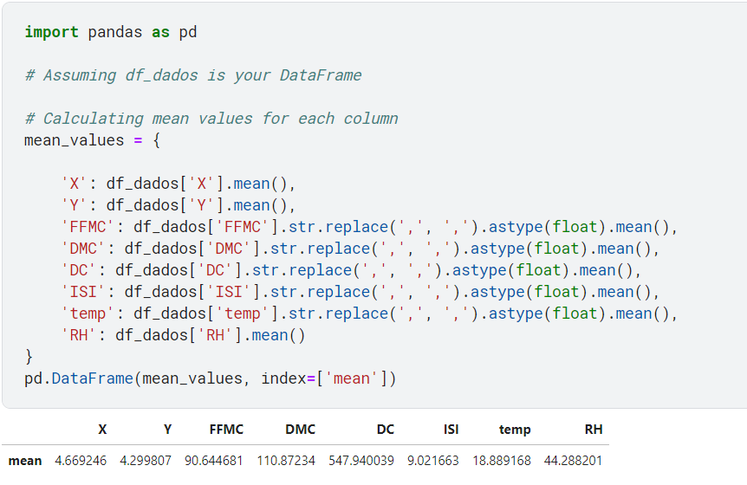
■ Código e Execução
ENGENHARIA INFORMÁTICA
Data Science - Visualização de Dados
Média – valor esperado de cada atributo
@2024, 28976 – Pedro Poças | Unidade Curricular: INTELIGÊNCIA ARTIFICIAL – Ano Letivo 2023/2024
- 15 -

Slide 16
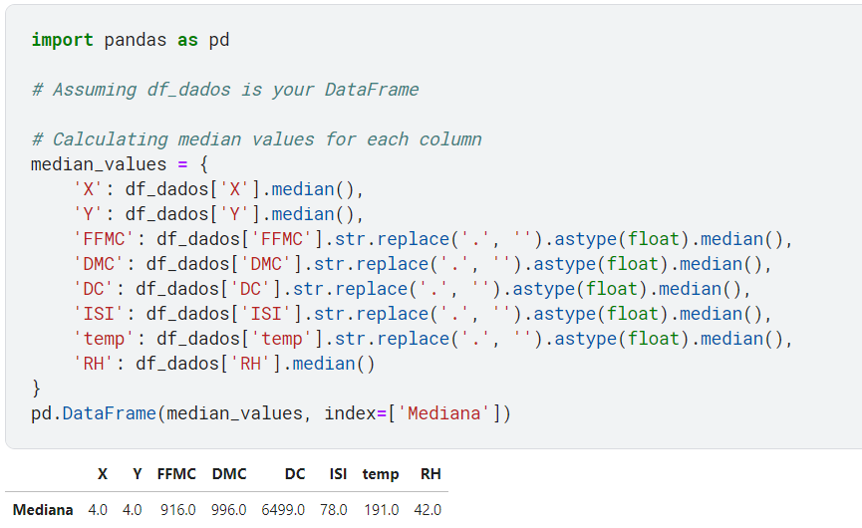
■ Código e Execução
ENGENHARIA INFORMÁTICA
Data Science - Visualização de Dados
Mediana – valor central da amostra
@2024, 28976 – Pedro Poças | Unidade Curricular: INTELIGÊNCIA ARTIFICIAL – Ano Letivo 2023/2024
- 16 -

Slide 17
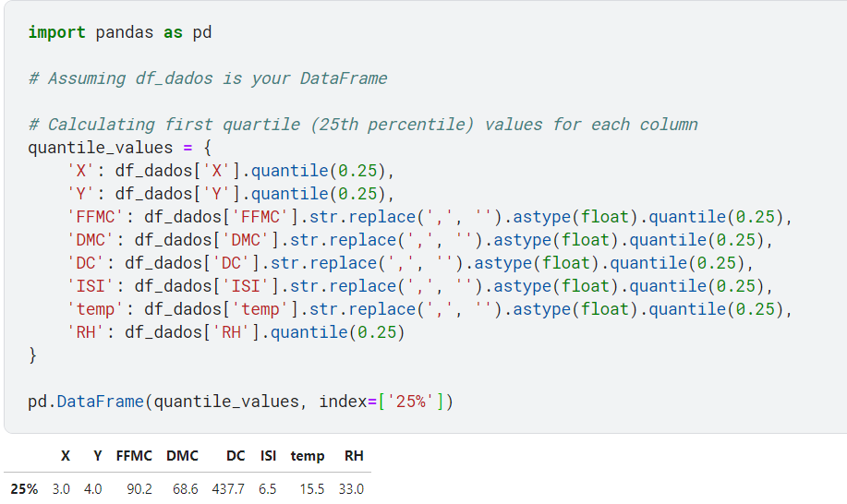
■ Código e Execução
ENGENHARIA INFORMÁTICA
Data Science - Visualização de Dados
1º/3º Quartil – 25% dos valores da amostra estão/acima deste valor
@2024, 28976 – Pedro Poças | Unidade Curricular: INTELIGÊNCIA ARTIFICIAL – Ano Letivo 2023/2024
- 17 -

Slide 18
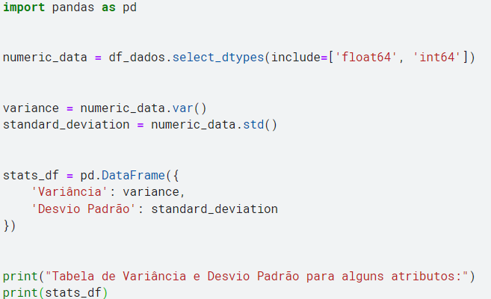
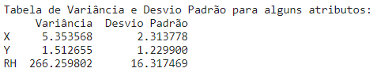
■ Código e Execução
ENGENHARIA INFORMÁTICA
Data Science - Visualização de Dados
Variância e Desvio Padrão
@2024, 28976 – Pedro Poças | Unidade Curricular: INTELIGÊNCIA ARTIFICIAL – Ano Letivo 2023/2024
- 18 -

Slide 19
■ Código e Execução
ENGENHARIA INFORMÁTICA
Data Science - Visualização de Dados
Variância e Desvio Padrão
Atributo X:
A variância de X é 5.353568, o que indica a dispersão dos dados em torno da média.
O desvio padrão de X é 2.313778, sugerindo que os pontos de dados tendem a estar dentro de aproximadamente 2.31 unidades da média. Isso representa uma dispersão moderada.
Atributo Y:
A variância de Y é 1.512655, mostrando uma dispersão menor em comparação com X.
O desvio padrão de Y é 1.229900, o que indica que os pontos de dados geralmente estão dentro de 1.23 unidades da média. Isso sugere um agrupamento mais apertado em torno da média comparado a X.
Atributo RH:
A variância de RH é significativamente maior, 266.259802, indicando uma dispersão muito ampla dos dados em torno da média.
O desvio padrão de RH é 16.317469, que é bastante grande. Isso implica que os pontos de dados para RH estão muito dispersos em relação à média.
@2024, 28976 – Pedro Poças | Unidade Curricular: INTELIGÊNCIA ARTIFICIAL – Ano Letivo 2023/2024
- 19 -

Slide 20
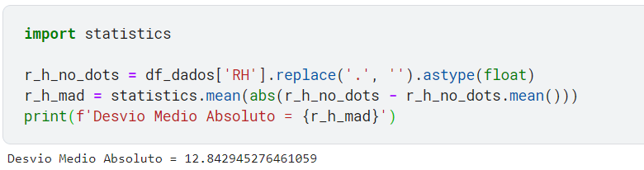
■ Código e Execução
ENGENHARIA INFORMÁTICA
Data Science - Visualização de Dados
Desvio Médio Absoluto
O Desvio Médio Absoluto de 12.84 confirma que há uma variabilidade significativa nos valores de 'RH', mas que a maior parte dos valores está, em média, dentro de 12.84 unidades da média de 'RH'.
@2024, 28976 – Pedro Poças | Unidade Curricular: INTELIGÊNCIA ARTIFICIAL – Ano Letivo 2023/2024
- 20 -

Slide 21
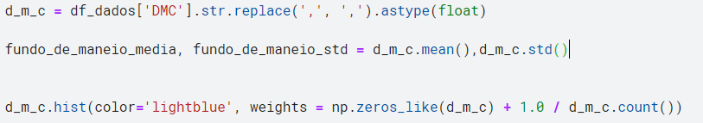
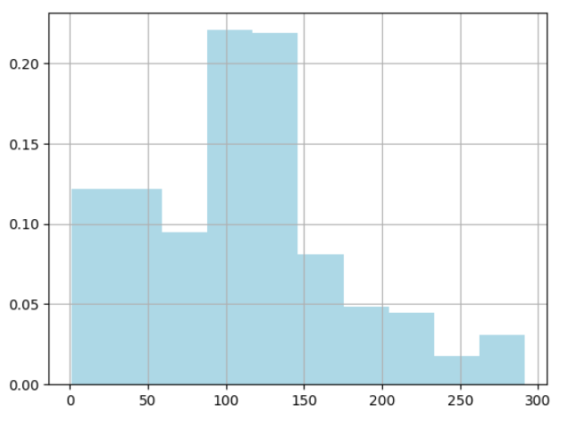
■ Código e Execução
ENGENHARIA INFORMÁTICA
Data Science - Visualização de Dados
Distribuição Normal
@2024, 28976 – Pedro Poças | Unidade Curricular: INTELIGÊNCIA ARTIFICIAL – Ano Letivo 2023/2024
- 21 -

Slide 22
■ Código e Execução
ENGENHARIA INFORMÁTICA
Data Science - Visualização de Dados
Distribuição Normal
Concentração dos Dados: A maior parte dos valores de 'DMC' está concentrada entre 75 e 150. Isso indica que a maioria dos dados se encontra nessa faixa, o que pode ser a região mais representativa dos valores típicos para este conjunto de dados.
Presença de Outliers: A cauda longa à direita do histograma sugere a presença de outliers ou valores extremos mais altos. Esses valores extremos podem influenciar significativamente a média e o desvio padrão, aumentando-os.
@2024, 28976 – Pedro Poças | Unidade Curricular: INTELIGÊNCIA ARTIFICIAL – Ano Letivo 2023/2024
- 22 -

Slide 23
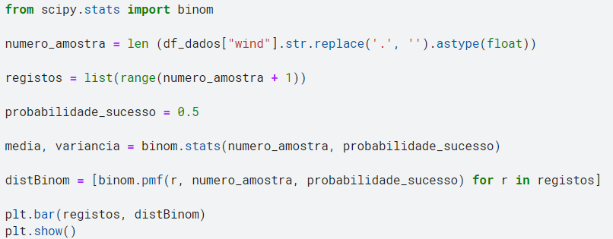
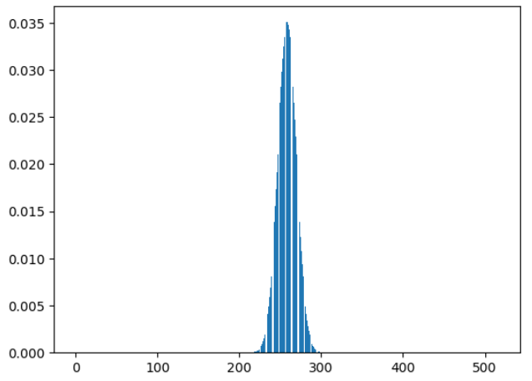
■ Código e Execução
ENGENHARIA INFORMÁTICA
Data Science - Visualização de Dados
Distribuição Binomial
@2024, 28976 – Pedro Poças | Unidade Curricular: INTELIGÊNCIA ARTIFICIAL – Ano Letivo 2023/2024
- 23 -

Slide 24
■ Código e Execução
ENGENHARIA INFORMÁTICA
Data Science - Visualização de Dados
Distribuição Binomial
Alta Concentração em Torno da Média: A distribuição binomial mostra uma alta concentração de probabilidades em torno da média, indicando que a maioria dos resultados está muito próxima do valor esperado. Esta é uma característica típica de uma distribuição binomial com um grande número de ensaios e uma probabilidade de sucesso moderada (0.5).
Baixa Variabilidade: A forma estreita e alta da distribuição sugere uma baixa variabilidade nos resultados. A maior parte dos resultados de 'wind' está concentrada em torno de um valor central, refletindo consistência nos dados.
Simetria da Distribuição: A escolha de uma probabilidade de sucesso de 0.5 resulta em uma distribuição simétrica. Se a probabilidade de sucesso fosse diferente de 0.5, a distribuição poderia ser assimétrica.
@2024, 28976 – Pedro Poças | Unidade Curricular: INTELIGÊNCIA ARTIFICIAL – Ano Letivo 2023/2024
- 24 -

Slide 25
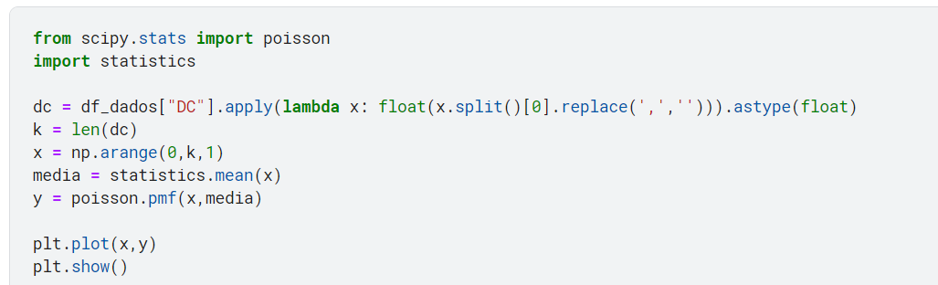
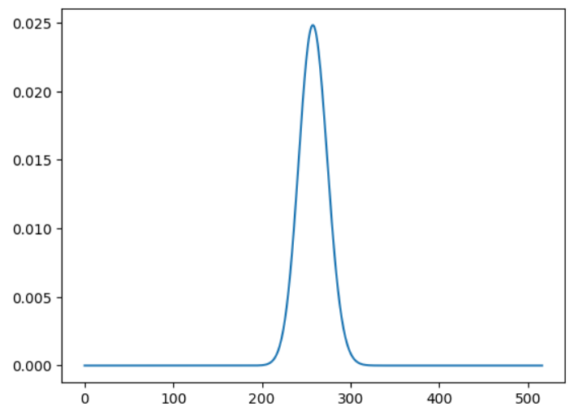
■ Código e Execução
ENGENHARIA INFORMÁTICA
Data Science - Visualização de Dados
Distribuição de Poisson
@2024, 28976 – Pedro Poças | Unidade Curricular: INTELIGÊNCIA ARTIFICIAL – Ano Letivo 2023/2024
- 25 -

Slide 26
■ Código e Execução
ENGENHARIA INFORMÁTICA
Data Science - Visualização de Dados
Distribuição de Poisson
Alta Concentração em Torno da Média: A distribuição Poisson mostra uma alta concentração de probabilidades em torno do valor médio, indicando que a maioria dos eventos ocorre próximo à taxa média calculada. Esta é uma característica típica de distribuições Poisson onde a média representa a taxa de eventos esperados.
Baixa Variabilidade: A forma estreita da distribuição sugere baixa variabilidade em torno da média, o que significa que a maioria dos valores observados está próxima do valor médio esperado.
@2024, 28976 – Pedro Poças | Unidade Curricular: INTELIGÊNCIA ARTIFICIAL – Ano Letivo 2023/2024
- 26 -

Slide 27
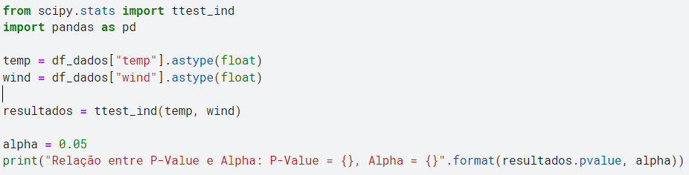
■ Código e Execução
ENGENHARIA INFORMÁTICA
Data Science - Visualização de Dados
T-student - utilizada quando não se sabe qual o valor do desvio padrão da população original
@2024, 28976 – Pedro Poças | Unidade Curricular: INTELIGÊNCIA ARTIFICIAL – Ano Letivo 2023/2024
- 27 -

Slide 28
■ Código e Execução
ENGENHARIA INFORMÁTICA
Data Science - Visualização de Dados
T-student - utilizada quando não se sabe qual o valor do desvio padrão da população original
Rejeição da Hipótese Nula: Dado que o valor-p é muito menor que o nível de significância (0.05), rejeitamos a hipótese nula. Isso significa que há uma diferença estatisticamente significativa entre as médias das duas amostras ('temp' e 'wind’).
Significância da Diferença: A diferença observada entre as duas amostras não é devido ao acaso, sugerindo que as variáveis 'temp' e 'wind' têm médias significativamente diferentes.
@2024, 28976 – Pedro Poças | Unidade Curricular: INTELIGÊNCIA ARTIFICIAL – Ano Letivo 2023/2024
- 28 -

Slide 29
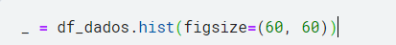
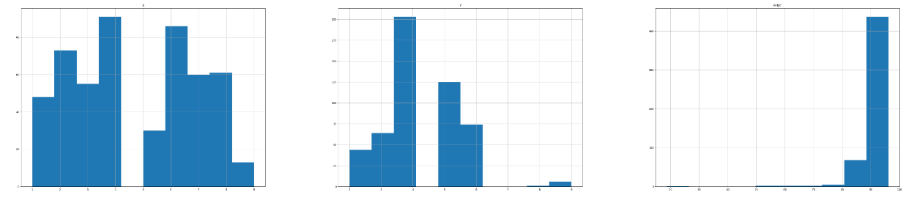
■ Código e Execução
ENGENHARIA INFORMÁTICA
Data Science - Visualização de Dados
Visualizar os Histogramas dos Atributos
@2024, 28976 – Pedro Poças | Unidade Curricular: INTELIGÊNCIA ARTIFICIAL – Ano Letivo 2023/2024
- 29 -

Slide 30
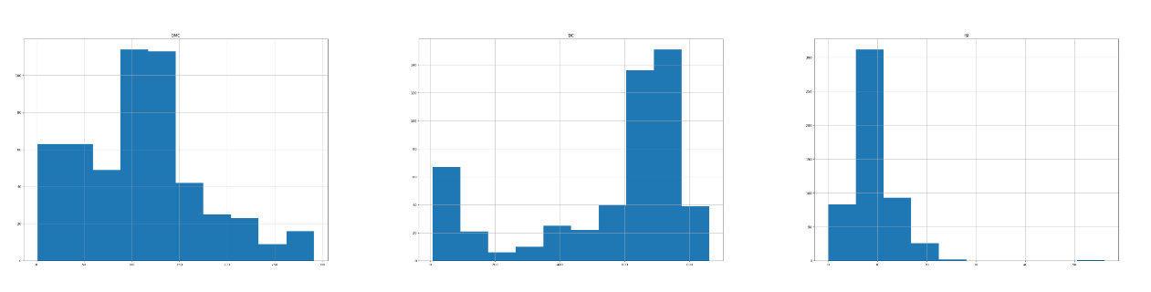
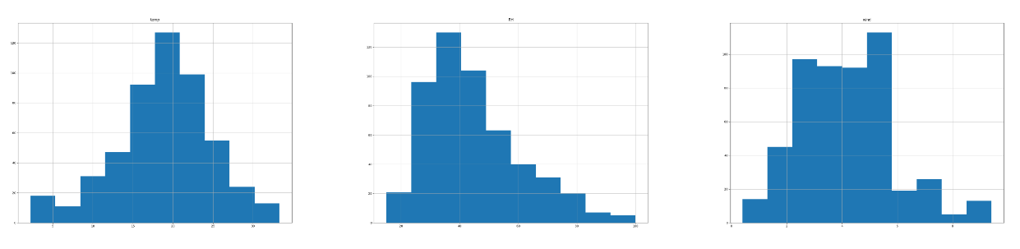
■ Código e Execução
ENGENHARIA INFORMÁTICA
Data Science - Visualização de Dados
Histogramas dos Atributos
@2024, 28976 – Pedro Poças | Unidade Curricular: INTELIGÊNCIA ARTIFICIAL – Ano Letivo 2023/2024
- 30 -

Slide 31
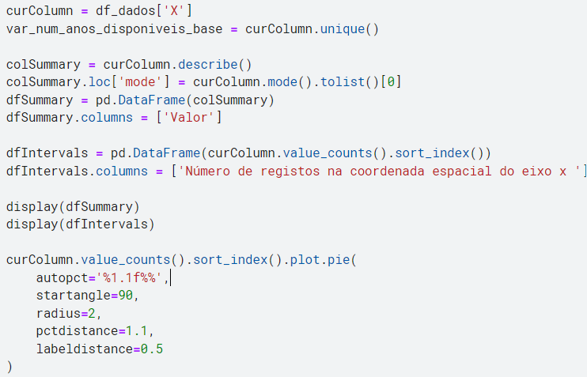
■ Código
ENGENHARIA INFORMÁTICA
Data Science - Visualização de Dados
@2024, 28976 – Pedro Poças | Unidade Curricular: INTELIGÊNCIA ARTIFICIAL – Ano Letivo 2023/2024
- 31 -

Slide 32
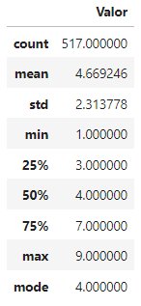
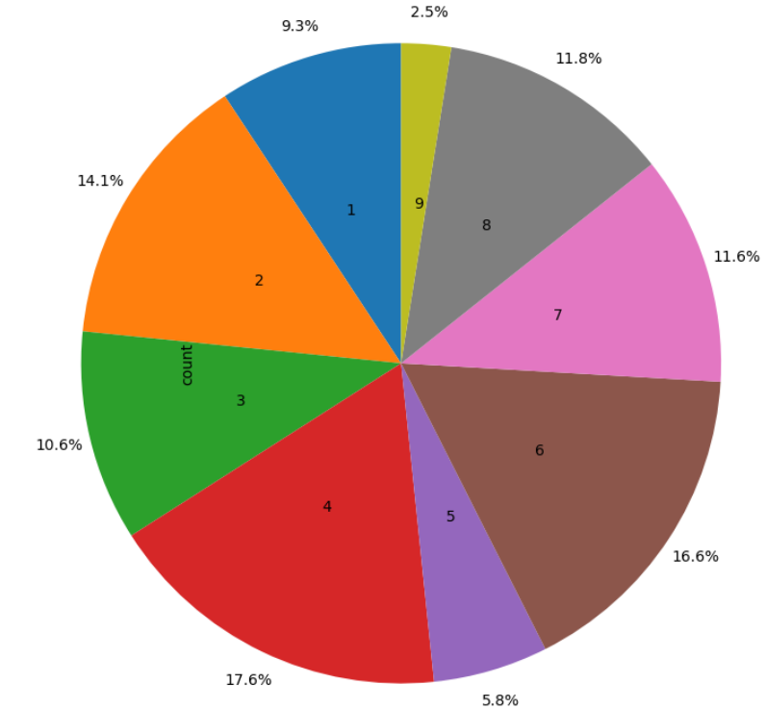
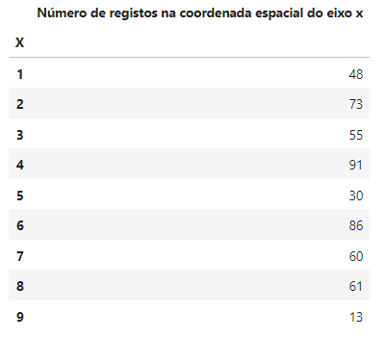
■ Código e Execução
ENGENHARIA INFORMÁTICA
Data Science - Visualização de Dados
@2024, 28976 – Pedro Poças | Unidade Curricular: INTELIGÊNCIA ARTIFICIAL – Ano Letivo 2023/2024
- 32 -

Slide 33
■ Código e Execução
ENGENHARIA INFORMÁTICA
Data Science - Visualização de Dados
Centralidade e Dispersão: A distribuição dos valores na coluna 'X' é relativamente simétrica com uma média e mediana próximas. O desvio padrão moderado indica uma dispersão razoável em torno da média.
Frequência e Proporção: O valor mais frequente é 4, seguido por 2 e 6. Esses valores dominam a distribuição, enquanto valores como 1 e 9 são menos frequentes.
Visualização: O gráfico de pizza oferece uma visualização intuitiva das proporções dos registros para cada valor, destacando a distribuição dos dados de forma clara e compreensível.
@2024, 28976 – Pedro Poças | Unidade Curricular: INTELIGÊNCIA ARTIFICIAL – Ano Letivo 2023/2024
- 33 -

Slide 34
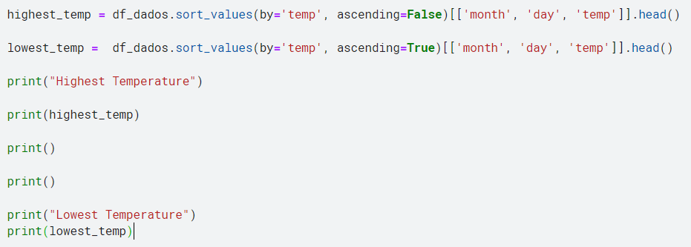
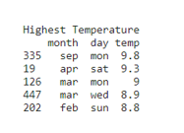
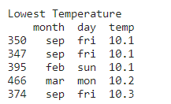
■ Código e Execução
ENGENHARIA INFORMÁTICA
Data Science - Visualização de Dados
Temperatura mais alta e baixa do mês e no dia
@2024, 28976 – Pedro Poças | Unidade Curricular: INTELIGÊNCIA ARTIFICIAL – Ano Letivo 2023/2024
- 34 -

Slide 35
■ Código e Execução
ENGENHARIA INFORMÁTICA
Data Science - Visualização de Dados
Temperatura mais alta e baixa do mês e no dia
Surpreendentemente, os valores das temperaturas mais altas e mais baixas são muito próximos, o que pode indicar uma possível inversão de interpretação ou erro nos dados fornecidos.
Concentração Mensal: Setembro aparece em ambos os conjuntos de dados, o que sugere que esse mês tem uma variação significativa de temperaturas.
@2024, 28976 – Pedro Poças | Unidade Curricular: INTELIGÊNCIA ARTIFICIAL – Ano Letivo 2023/2024
- 35 -

Slide 36
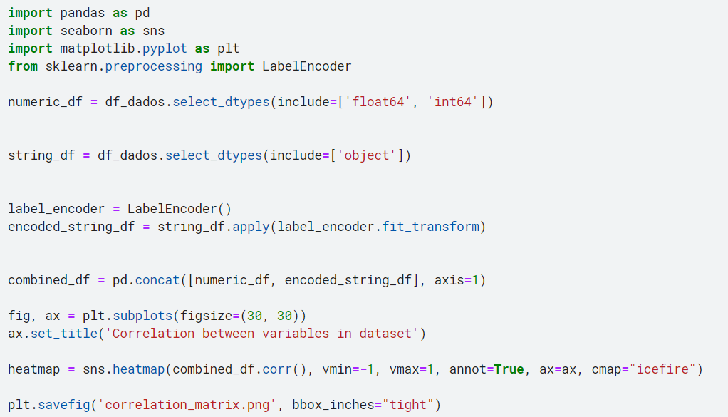
■ Código
ENGENHARIA INFORMÁTICA
Data Science - Visualização de Dados
HeatMap
@2024, 28976 – Pedro Poças | Unidade Curricular: INTELIGÊNCIA ARTIFICIAL – Ano Letivo 2023/2024
- 36 -

Slide 37
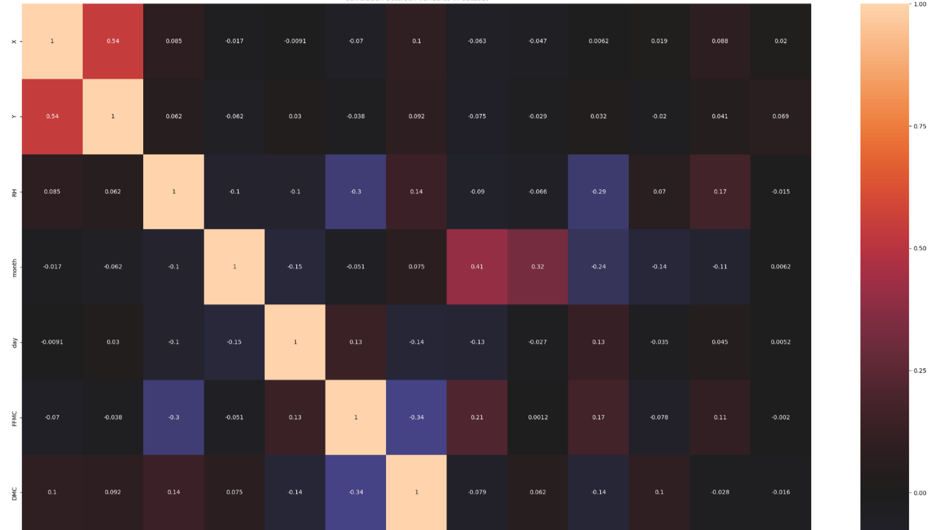
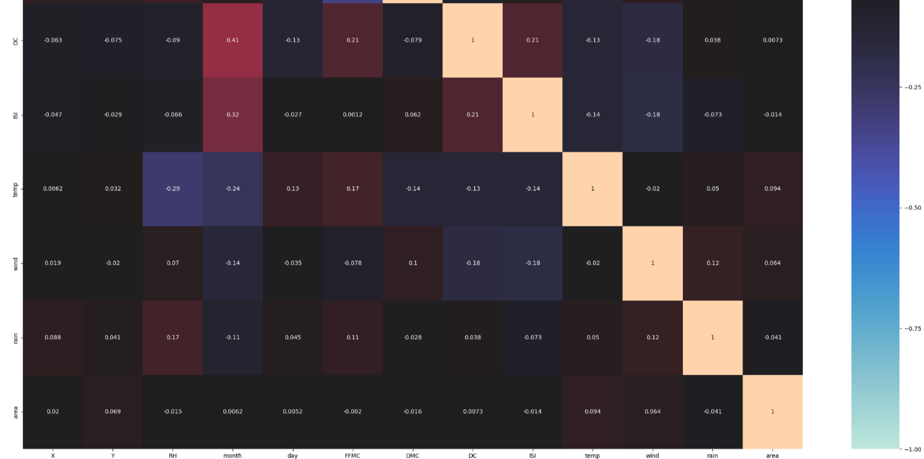
■ Código e Execução
ENGENHARIA INFORMÁTICA
Data Science - Visualização de Dados
A relação com mais correlação é a relação entre as variáveis Y X e X Y com valor 0.54.
@2024, 28976 – Pedro Poças | Unidade Curricular: INTELIGÊNCIA ARTIFICIAL – Ano Letivo 2023/2024
- 37 -

Slide 38
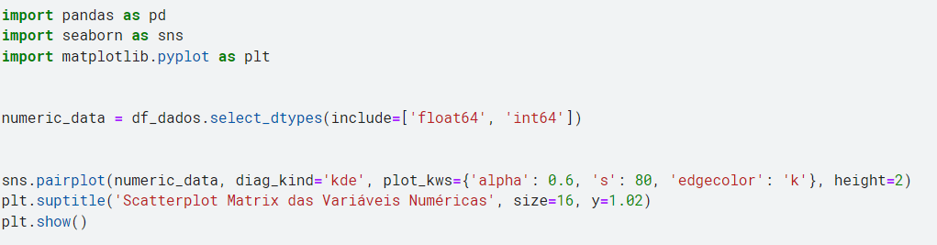
■ Código
ENGENHARIA INFORMÁTICA
Data Science - Visualização de Dados
Scatterplot Matrix
@2024, 28976 – Pedro Poças | Unidade Curricular: INTELIGÊNCIA ARTIFICIAL – Ano Letivo 2023/2024
- 38 -

Slide 39
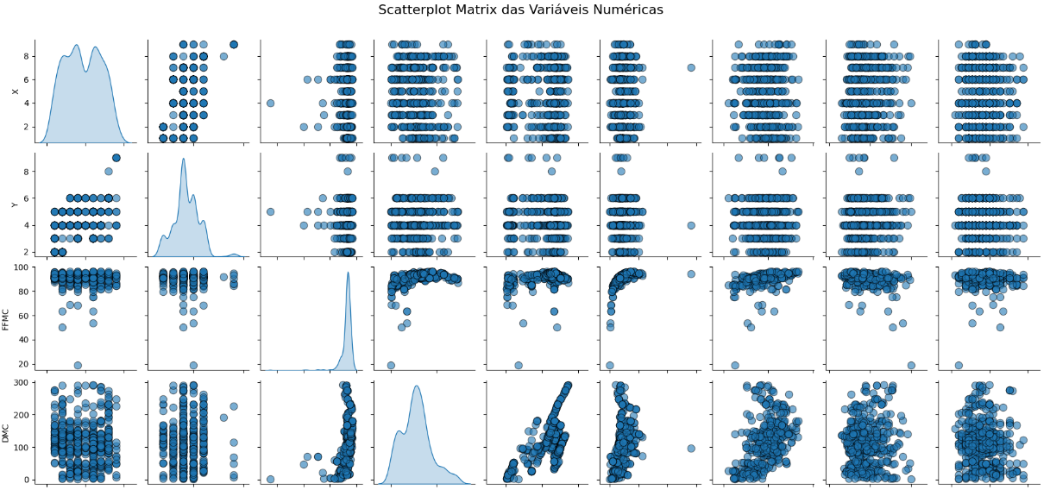
■ Execução
ENGENHARIA INFORMÁTICA
Data Science - Visualização de Dados
Scatterplot Matrix
@2024, 28976 – Pedro Poças | Unidade Curricular: INTELIGÊNCIA ARTIFICIAL – Ano Letivo 2023/2024
- 39 -

Slide 40
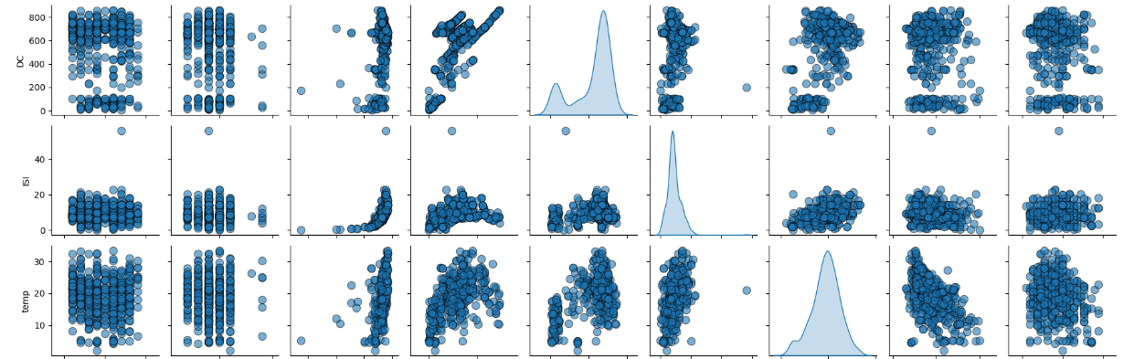
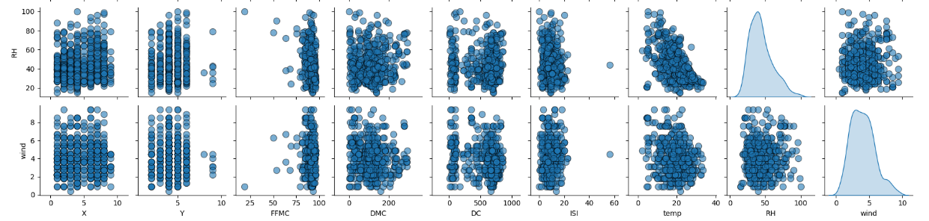
■ Execução
ENGENHARIA INFORMÁTICA
Data Science - Visualização de Dados
Scatterplot Matrix
@2024, 28976 – Pedro Poças | Unidade Curricular: INTELIGÊNCIA ARTIFICIAL – Ano Letivo 2023/2024
- 40 -

Slide 41
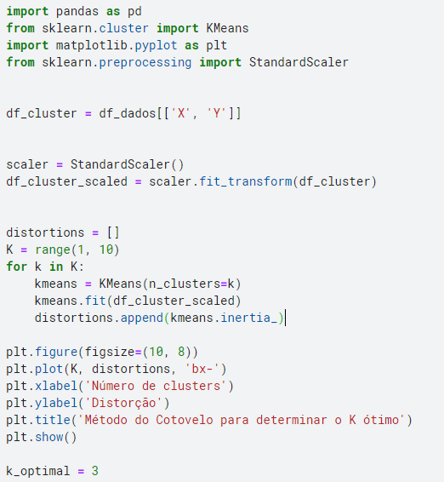
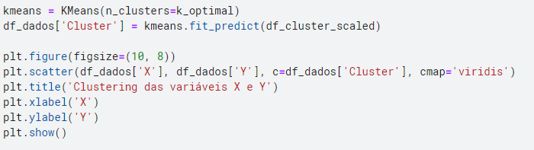
■ Código
ENGENHARIA INFORMÁTICA
Data Science - Visualização de Dados
Clustering das variáveis X e Y
@2024, 28976 – Pedro Poças | Unidade Curricular: INTELIGÊNCIA ARTIFICIAL – Ano Letivo 2023/2024
- 41 -

Slide 42
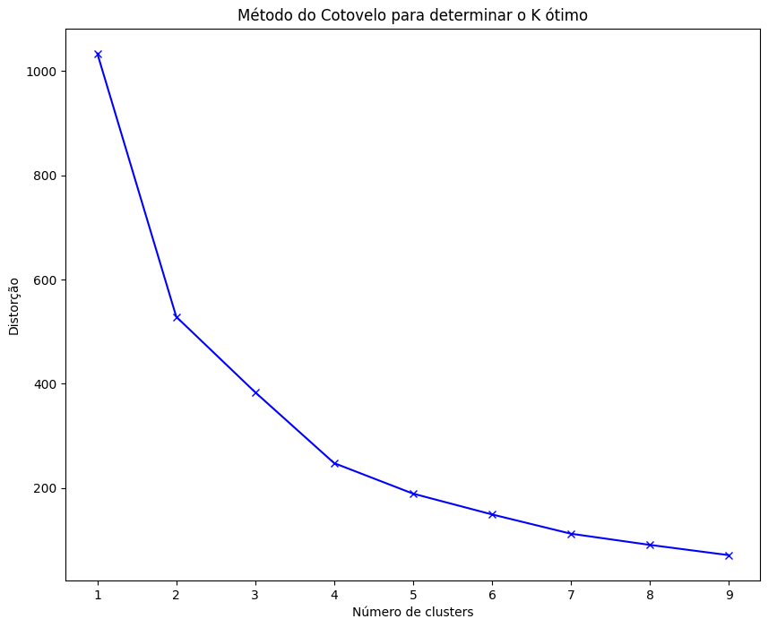
■ Execução
ENGENHARIA INFORMÁTICA
Data Science - Visualização de Dados
Clustering
Neste gráfico, k = 3 vai ser o número ótimo de clusters para o conjunto de dados.
@2024, 28976 – Pedro Poças | Unidade Curricular: INTELIGÊNCIA ARTIFICIAL – Ano Letivo 2023/2024
- 42 -

Slide 43
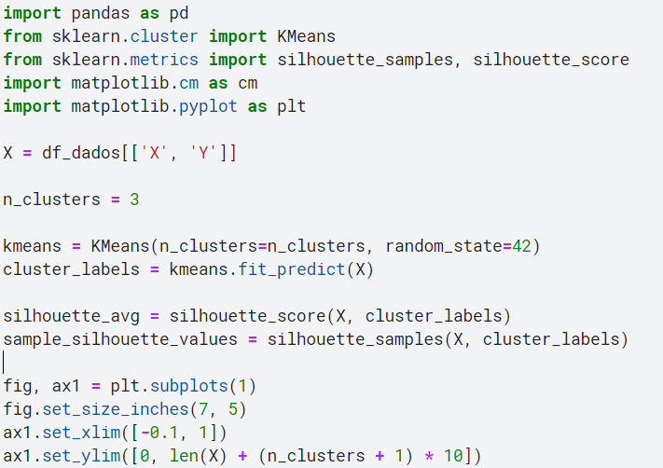
■ Código
ENGENHARIA INFORMÁTICA
Data Science - Visualização de Dados
Silhouette(Clustering)
@2024, 28976 – Pedro Poças | Unidade Curricular: INTELIGÊNCIA ARTIFICIAL – Ano Letivo 2023/2024
- 43 -

Slide 44
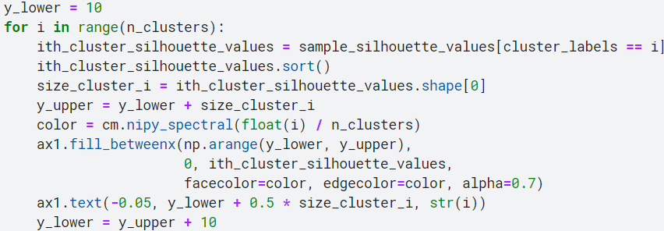
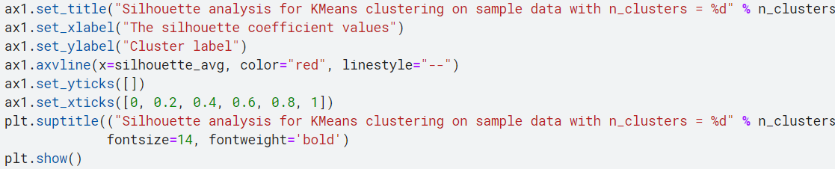
■ Código
ENGENHARIA INFORMÁTICA
Data Science - Visualização de Dados
Silhouette(Clustering) - Continuação
@2024, 28976 – Pedro Poças | Unidade Curricular: INTELIGÊNCIA ARTIFICIAL – Ano Letivo 2023/2024
- 44 -

Slide 45
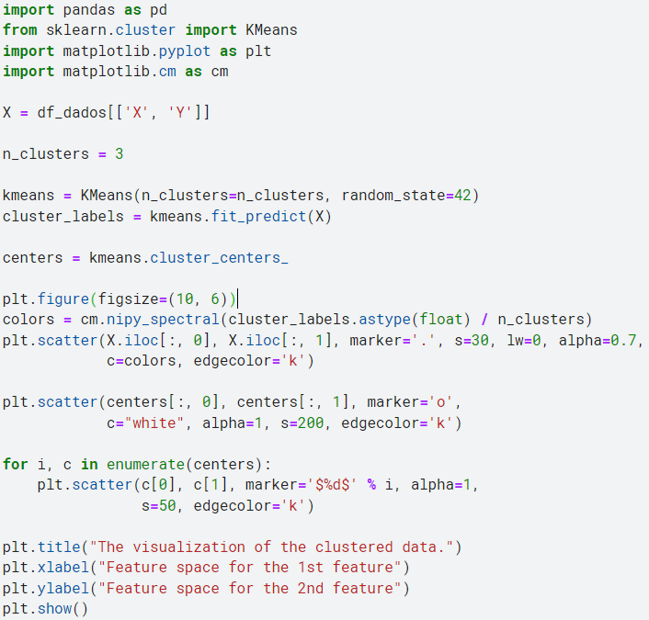
■ Código
ENGENHARIA INFORMÁTICA
Data Science - Visualização de Dados
Silhouette(Clustering) - Continuação
@2024, 28976 – Pedro Poças | Unidade Curricular: INTELIGÊNCIA ARTIFICIAL – Ano Letivo 2023/2024
- 45 -

Slide 46
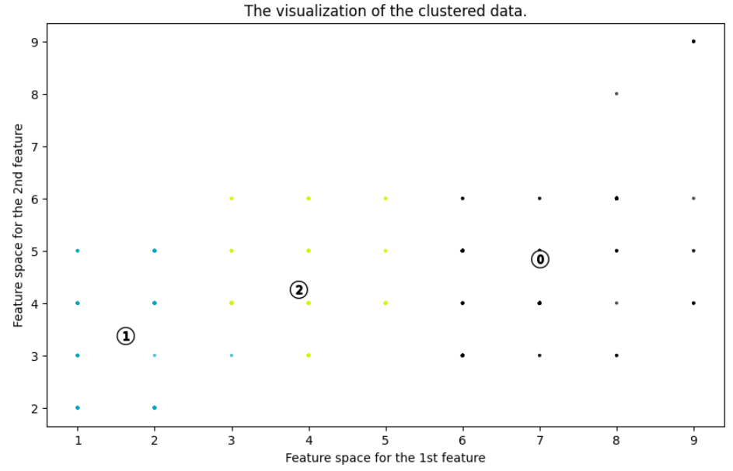
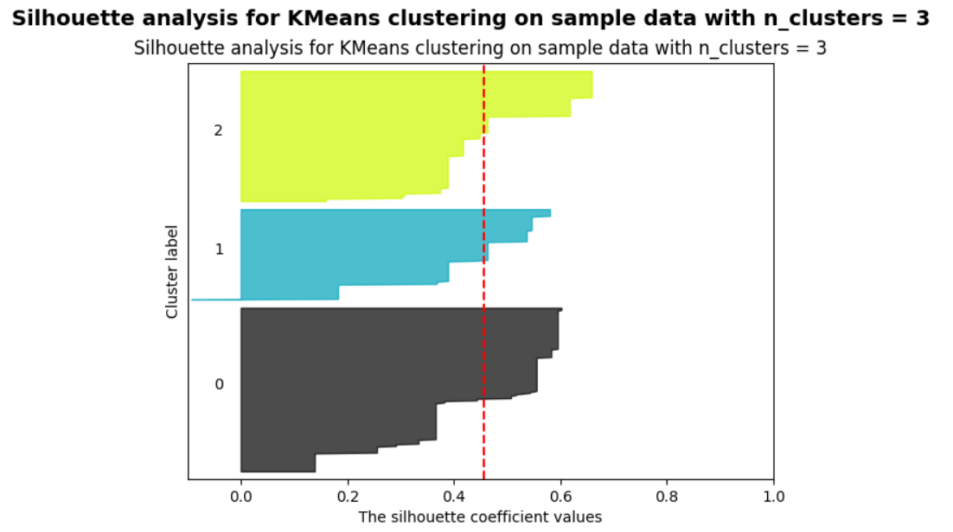
■ Execução
ENGENHARIA INFORMÁTICA
Data Science - Visualização de Dados
Silhouette(Clustering) - Continuação
Qualidade dos Clusters: O coeficiente de silhueta médio é aproximadamente 0.4, indicando que a qualidade da clusterização é moderada. Clusters 0 e 2 têm boa qualidade, enquanto o Cluster 1 apresenta uma qualidade mais baixa.
@2024, 28976 – Pedro Poças | Unidade Curricular: INTELIGÊNCIA ARTIFICIAL – Ano Letivo 2023/2024
- 46 -

Slide 47
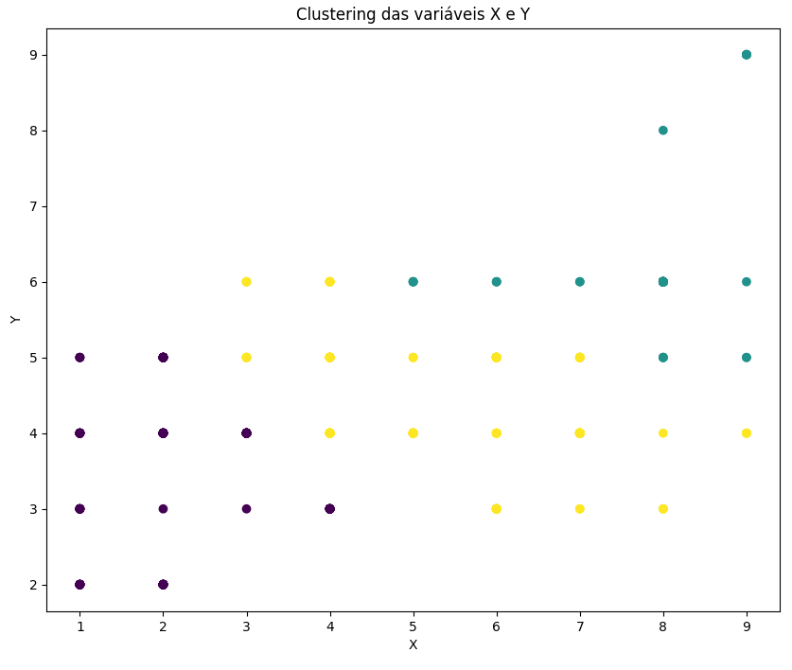
■ Execução
ENGENHARIA INFORMÁTICA
Data Science - Visualização de Dados
Clustering
Existe 3 clusters visíveis (azuis, amarelos e roxos) representando cada um uma localização especifica. Os clusters azul e roxo têm densidades mais altas e estão separados dos outros clusters.
O cluster amarelo está mais disperso e as suas localizações estão entre os clusters azul e roxo, oque pode representar uma transição entre as regiões.
@2024, 28976 – Pedro Poças | Unidade Curricular: INTELIGÊNCIA ARTIFICIAL – Ano Letivo 2023/2024
- 47 -

Slide 48
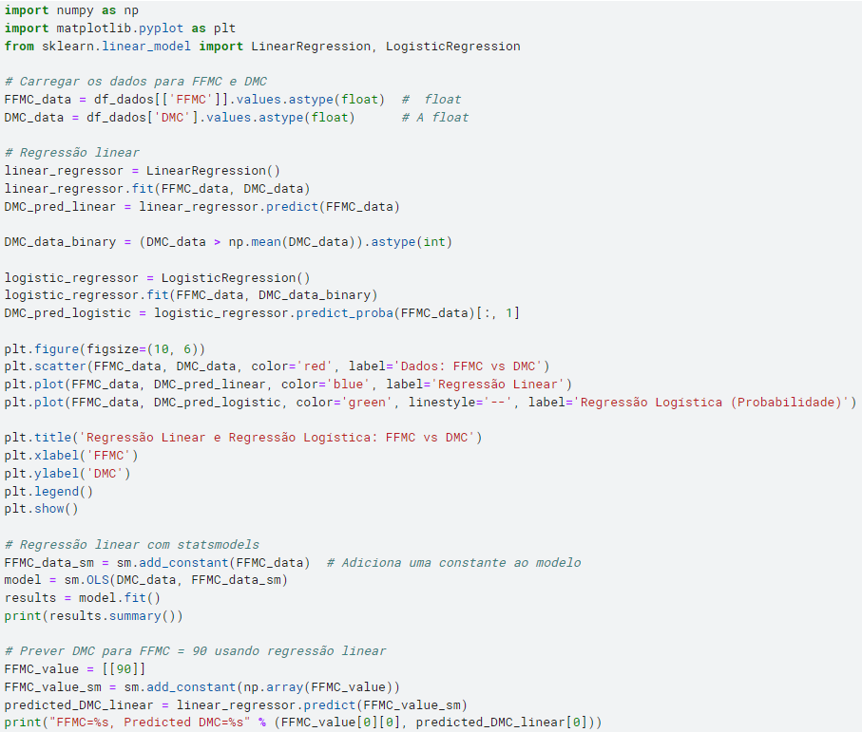
■ Código
ENGENHARIA INFORMÁTICA
Data Science - Visualização de Dados
Regressão Linear e Regressão Logística
@2024, 28976 – Pedro Poças | Unidade Curricular: INTELIGÊNCIA ARTIFICIAL – Ano Letivo 2023/2024
- 48 -

Slide 49

■ Execução
ENGENHARIA INFORMÁTICA
Data Science - Visualização de Dados
Regressão Linear e Regressão Logística
@2024, 28976 – Pedro Poças | Unidade Curricular: INTELIGÊNCIA ARTIFICIAL – Ano Letivo 2023/2024
- 49 -

Slide 50

■ Execução
ENGENHARIA INFORMÁTICA
Data Science - Visualização de Dados
Regressão Linear e Regressão Logística
@2024, 28976 – Pedro Poças | Unidade Curricular: INTELIGÊNCIA ARTIFICIAL – Ano Letivo 2023/2024
- 50 -

Slide 51
■ Execução
ENGENHARIA INFORMÁTICA
Data Science - Visualização de Dados
Regressão Linear e Regressão Logística
A linha azul que representa o modelo de regressão linear apresenta uma tendência positiva, uma vez que, à medida que o FFMC aumenta, o DMC também aumenta. O ajuste linear está em conformidade, mas não consegue capturar os dados relativos aos valores extremos.
A linha verde representa a probabilidade estimada de que o DMC seja superior à média, segundo o FFMC, através de regressão logística. A probabilidade de DMC exceder a média parece aumentar à medida que a FFMC aumenta.
@2024, 28976 – Pedro Poças | Unidade Curricular: INTELIGÊNCIA ARTIFICIAL – Ano Letivo 2023/2024
- 51 -

Slide 52

■ Código
ENGENHARIA INFORMÁTICA
Data Science - Visualização de Dados
Árvores de Decisão
Para a implementação do algoritmo das arvores de decisão, selecionou-se a coluna “DMC” do data set, para efetuar a previsão.
O “X” contém todas as colunas exceto “DMC” e o “Y” divide “DMC” em quatro quartis para converter a variável em um problema de classificação.
Como as colunas “month” e “day” são string teve-se de aplicar a codificação one-hot para converter em numérico.
@2024, 28976 – Pedro Poças | Unidade Curricular: INTELIGÊNCIA ARTIFICIAL – Ano Letivo 2023/2024
- 52 -

Slide 53

■ Código
ENGENHARIA INFORMÁTICA
Data Science - Visualização de Dados
Árvores de Decisão
A função train_test_split serve para separar a informação em treino e teste e com o parâmetro “random_state” vai garantir uma divisão consistente entre eles. Inicialmente a arvore de decisão é criada e desseguida treinada através com o método “fit”.
De seguida, é possível visualizar e precisão e a matriz de confusão.
@2024, 28976 – Pedro Poças | Unidade Curricular: INTELIGÊNCIA ARTIFICIAL – Ano Letivo 2023/2024
- 53 -

Slide 54

■ Código
ENGENHARIA INFORMÁTICA
Data Science - Visualização de Dados
Árvores de Decisão
Para a visualização da árvore de decisão utilizou-se “export_graphviz” que gera a representação gráfica da árvore de decisão, utilizando “graphviz”.
@2024, 28976 – Pedro Poças | Unidade Curricular: INTELIGÊNCIA ARTIFICIAL – Ano Letivo 2023/2024
- 54 -

Slide 55

■ Execução
ENGENHARIA INFORMÁTICA
Data Science - Visualização de Dados
Árvores de Decisão
Valores representativos á previsão e á matriz de confusão
Desempenho Geral: O modelo tem uma precisão de 86.49%, o que é um bom resultado, indicando que a maioria das previsões são corretas.
Erro de Classificação: Há alguns erros de classificação, especialmente entre as classes 1 e 2. Isso pode sugerir uma sobreposição nas características dessas classes ou uma necessidade de mais dados para melhor discriminação.
@2024, 28976 – Pedro Poças | Unidade Curricular: INTELIGÊNCIA ARTIFICIAL – Ano Letivo 2023/2024
- 55 -

Slide 56

■ Execução
ENGENHARIA INFORMÁTICA
Data Science - Visualização de Dados
Árvore de Decisão
@2024, 28976 – Pedro Poças | Unidade Curricular: INTELIGÊNCIA ARTIFICIAL – Ano Letivo 2023/2024
- 56 -

Slide 57
■ Execução
ENGENHARIA INFORMÁTICA
Data Science - Visualização de Dados
Árvore de Decisão
Importância das Features:
Features como DC, month_jun, ISI, RH, e FFMC parecem ser críticas para a decisão, visto que são usadas nas divisões iniciais.
Complexidade da Árvore:
A árvore é bastante complexa, o que pode ser uma indicação de overfitting. Poderia ser benéfico podar a árvore para melhorar a generalização.
Desempenho do Modelo:
Considerando a precisão anterior de aproximadamente 86.49% e a complexidade da árvore, o modelo está performando bem, mas há espaço para melhorar a simplificação sem perda significativa de precisão.
@2024, 28976 – Pedro Poças | Unidade Curricular: INTELIGÊNCIA ARTIFICIAL – Ano Letivo 2023/2024
- 57 -

Slide 58
■ Execução
ENGENHARIA INFORMÁTICA
Data Science - Visualização de Dados
Árvore de Decisão
Importância das Features:
Features como DC, month_jun, ISI, RH, e FFMC parecem ser críticas para a decisão, visto que são usadas nas divisões iniciais.
Complexidade da Árvore:
A árvore é bastante complexa, o que pode ser uma indicação de overfitting. Poderia ser benéfico podar a árvore para melhorar a generalização.
Desempenho do Modelo:
Considerando a precisão anterior de aproximadamente 86.49% e a complexidade da árvore, o modelo está performando bem, mas há espaço para melhorar a simplificação sem perda significativa de precisão.
@2024, 28976 – Pedro Poças | Unidade Curricular: INTELIGÊNCIA ARTIFICIAL – Ano Letivo 2023/2024
- 58 -

Slide 59

■ Código
ENGENHARIA INFORMÁTICA
Data Science - Visualização de Dados
Redes neuronais
A rede neural será treinada para prever o valor de SN.
Na coluna SN o valor 0 corresponde a não ter incendio e o valor 1 corresponde a ter incendio.
@2024, 28976 – Pedro Poças | Unidade Curricular: INTELIGÊNCIA ARTIFICIAL – Ano Letivo 2023/2024
- 59 -

Slide 60

■ Código
ENGENHARIA INFORMÁTICA
Data Science - Visualização de Dados
Redes neuronais
Visão estatística resumida das variáveis do conjunto de dados utilizado para treinar a rede neural.
@2024, 28976 – Pedro Poças | Unidade Curricular: INTELIGÊNCIA ARTIFICIAL – Ano Letivo 2023/2024
- 60 -

Slide 61

■ Código
ENGENHARIA INFORMÁTICA
Data Science - Visualização de Dados
Redes neuronais
X_train Shape: (23, 11) indica que o conjunto de treino possui 23 amostras e 11 features.
X_test Shape: (6, 11) indica que o conjunto de teste possui 6 amostras e 11 features.
y_train Shape: (23,) indica que o conjunto de treino possui 23 rótulos.
y_test Shape: (6,) indica que o conjunto de teste possui 6 rótulos.
@2024, 28976 – Pedro Poças | Unidade Curricular: INTELIGÊNCIA ARTIFICIAL – Ano Letivo 2023/2024
- 61 -

Slide 62


■ Código
ENGENHARIA INFORMÁTICA
Data Science - Visualização de Dados
Redes neuronais
@2024, 28976 – Pedro Poças | Unidade Curricular: INTELIGÊNCIA ARTIFICIAL – Ano Letivo 2023/2024
- 62 -

Slide 63


■ Código
ENGENHARIA INFORMÁTICA
Data Science - Visualização de Dados
Redes neuronais
@2024, 28976 – Pedro Poças | Unidade Curricular: INTELIGÊNCIA ARTIFICIAL – Ano Letivo 2023/2024
- 63 -

Slide 64

■ Código
ENGENHARIA INFORMÁTICA
Data Science - Visualização de Dados
Redes neuronais
@2024, 28976 – Pedro Poças | Unidade Curricular: INTELIGÊNCIA ARTIFICIAL – Ano Letivo 2023/2024
- 64 -

Slide 65

■ Código
ENGENHARIA INFORMÁTICA
Data Science - Visualização de Dados
Redes neuronais
As matrizes de pesos refletem com os neurônios em uma camada estão conectados aos neurônios na próxima camada, com cada elemento nas matrizes representando o peso de uma conexão.
@2024, 28976 – Pedro Poças | Unidade Curricular: INTELIGÊNCIA ARTIFICIAL – Ano Letivo 2023/2024
- 65 -

Slide 66


■ Código
ENGENHARIA INFORMÁTICA
Data Science - Visualização de Dados
Redes neuronais
Os valores de bias são adicionados à soma ponderada das entradas para cada neurônio antes de aplicar a função de ativação, ajudando a ajustar o comportamento da rede neural.
@2024, 28976 – Pedro Poças | Unidade Curricular: INTELIGÊNCIA ARTIFICIAL – Ano Letivo 2023/2024
- 66 -

Slide 67

■ Código
ENGENHARIA INFORMÁTICA
Data Science - Visualização de Dados
Redes neuronais
A saída sugere que o modelo está desempenhando perfeitamente na previsão de uma das classes (precisão de 1.0 para a classe 1), mas tem um recall mais baixo para essa classe, indicando que perde algumas instâncias. Para a classe 0, o recall é perfeito, mas a precisão é menor, significando que algumas das previsões positivas estão incorretas. No geral, o modelo tem uma acurácia de 66.67%.
@2024, 28976 – Pedro Poças | Unidade Curricular: INTELIGÊNCIA ARTIFICIAL – Ano Letivo 2023/2024
- 67 -

Slide 68

■ Código
ENGENHARIA INFORMÁTICA
Data Science - Visualização de Dados
Redes neuronais
@2024, 28976 – Pedro Poças | Unidade Curricular: INTELIGÊNCIA ARTIFICIAL – Ano Letivo 2023/2024
- 68 -

Slide 69
■ Código
ENGENHARIA INFORMÁTICA
Data Science - Visualização de Dados
Redes neuronais
O modelo classificou corretamente 33.33% das instâncias de ambas as classes (0 e 1).
O modelo teve 33.33% de falsos negativos e não teve falsos positivos.
A matriz de confusão indica que o modelo tem dificuldade em identificar todas as instâncias da classe 1 corretamente (falsos negativos), mas é preciso ao classificar instâncias da classe 0.
@2024, 28976 – Pedro Poças | Unidade Curricular: INTELIGÊNCIA ARTIFICIAL – Ano Letivo 2023/2024
- 69 -

Slide 70


■ Código
ENGENHARIA INFORMÁTICA
Data Science - Visualização de Dados
Redes neuronais
Inicialmente, a perda é alta e, à medida que o número de iterações aumenta, a perda diminui significativamente.
A curva começa a se achatar, sugerindo que o modelo está convergindo e iterações adicionais resultam em melhorias mínimas.
@2024, 28976 – Pedro Poças | Unidade Curricular: INTELIGÊNCIA ARTIFICIAL – Ano Letivo 2023/2024
- 70 -

Slide 71

■ Código
ENGENHARIA INFORMÁTICA
Data Science - Visualização de Dados
Redes neuronais
Não foi possível a visualização das respetivas imagens
@2024, 28976 – Pedro Poças | Unidade Curricular: INTELIGÊNCIA ARTIFICIAL – Ano Letivo 2023/2024
- 71 -

Slide 72


■ Código
ENGENHARIA INFORMÁTICA
Data Science - Visualização de Dados
Redes neuronais
Carregar o mesmo csv, mas agora com menos registos para a previsão.
@2024, 28976 – Pedro Poças | Unidade Curricular: INTELIGÊNCIA ARTIFICIAL – Ano Letivo 2023/2024
- 72 -

Slide 73

■ Código
ENGENHARIA INFORMÁTICA
Data Science - Visualização de Dados
Redes neuronais
Não foi possível verificar a probabilidade.
@2024, 28976 – Pedro Poças | Unidade Curricular: INTELIGÊNCIA ARTIFICIAL – Ano Letivo 2023/2024
- 73 -

Slide 74

■ Código
ENGENHARIA INFORMÁTICA
Data Science - Visualização de Dados
Redes neuronais
Não foi possível verificar o gráfico da rede neuronal.
@2024, 28976 – Pedro Poças | Unidade Curricular: INTELIGÊNCIA ARTIFICIAL – Ano Letivo 2023/2024
- 74 -

Slide 75
■ Bibliografia
ENGENHARIA INFORMÁTICA
Data Science - Visualização de Dados
Resumo realizado pelo chatgpt 4ºo: Disponivel em: https://chatgpt.com/?model=gpt-4o
Kaggle. Disponível em: https://www.kaggle.com/
Bhatti, E. (2021). 50 Kaggle Notebooks to Learn Data Visualization. Medium. Disponível em: https://medium.com/@ebrahimhaqbhatti516/50-kaggle-notebooks-to-learn-data-visualization-9f9d3b11e215
Analytics Vidhya. (2021). In-Depth Intuition of K-Means Clustering Algorithm in Machine Learning. Disponível em: https://www.analyticsvidhya.com/blog/2021/01/in-depth-intuition-of-k-means-clustering-algorithm-in-machine-learning/
Thang, N. K-Means Clustering Elbow Method. Kaggle. Disponível em: https://www.kaggle.com/code/newthang/k-means-clustering-elbow-method
Panwar, A. Silhouette Clustering. Kaggle. Disponível em: https://www.kaggle.com/code/ajaysinghpanwar/silhouette-clustering
Sudhirnl. Linear Regression Tutorial. Kaggle. Disponível em: https://www.kaggle.com/code/sudhirnl7/linear-regression-tutorial
Ashyvd. Sales Prediction Simple Linear Regression. Kaggle. Disponível em: https://www.kaggle.com/code/ashyvd/sales-prediction-simple-linear-regression
Sharma, P. Decision Tree Classifier Tutorial. Kaggle. Disponível em: https://www.kaggle.com/code/prashant111/decision-tree-classifier-tutorial
Hasannejad, A. Decision Tree Classifier Tutorial. Kaggle. Disponível em:
https://www.kaggle.com/code/alirezahasannejad/decision-tree-classifier-tutorial
Pdf disponibilizado no moodle sobre redes neuronais:
https://elearning.ipvc.pt/ipvc2023/pluginfile.php/99182/mod_resource/content/2/EI-DataScience-ML-JR-SO_RNA-Jupyter_v1.pdf
Notebook disponibilizado no moodle sobre redes neuronais:
https://elearning.ipvc.pt/ipvc2023/pluginfile.php/99201/mod_resource/content/13/jr-2024-rna-exemplo-1_v4.ipynb
@2024, 28976 – Pedro Poças | Unidade Curricular: INTELIGÊNCIA ARTIFICIAL – Ano Letivo 2023/2024
- 75 -

Slide 76

www.ipvc.pt

